Slide 1
ERASMUS+
Peter Dinis 4.C

Slide 2
Program Erasmus+
Kľúčová akcia 1 Vzdelávacia mobilita jednotlivcov - Praha
Prijímateľ: Stredná priemyselná škola technická, Komenského 5
085 42 Bardejov
Názov projektu: Odborné vzdelávanie bez hraníc
Študijný odbor: 3918 M technické lýceum – informatika
Termín : 5.10.2019 – 27.10.2019
Číslo zmluvy: 2019-1-SK01-KA102-060519

Slide 3
Moja firma
Vďaka programu Erasmus som sa dostal do firmy Think Easy s.r.o
Je to firma ktorá tvorí softvérové aplikácie Android a IOS aplikácie a webstránky
Pri tvorbe webstránok a softvérových aplikácií primárne používajú na Javascriptový framework React.js a na back-end používajú Python Django a Express.js

Slide 4
V týchto jazykoch som kódoval

Slide 5
Moja pozícia v práci
Moja pozícia vo firme bola junior Front-end Developer
Front-end developer je typ počítačového programátora, ktorý kóduje a vytvára vizuálne front-end prvky softvéru, aplikácie alebo webovej stránky.
Väčšinou pri zákazkách som robil návrh dizajn ale pri jeden zákazke som robil back-end v Express.js

Slide 6
Čo som v tej práci robil
Pred stážou som v knižnici React.js nepracoval tak prvý týždeň som strávil samoštúdiom React.js a Redux
Potom od druhého týždňa som začal pracovať na zákázke pre firmu Carter
Potom som ešte robil test ich aplikácií testoval som a hľadal a zapisoval chyby

Slide 7
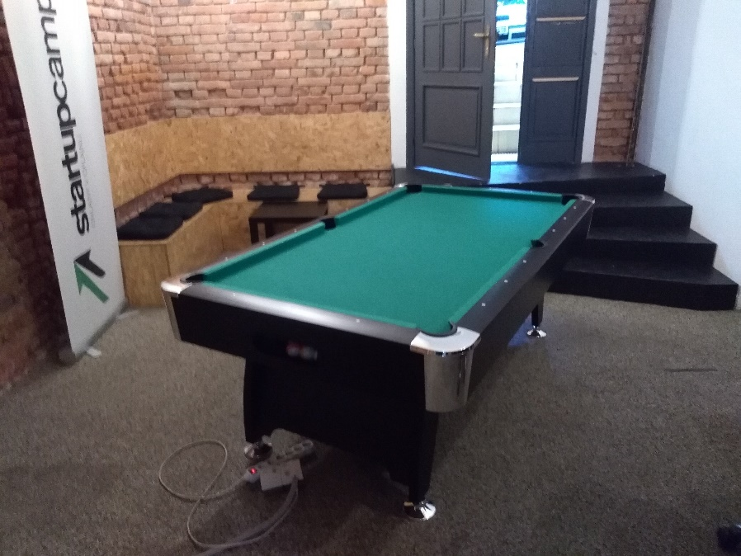
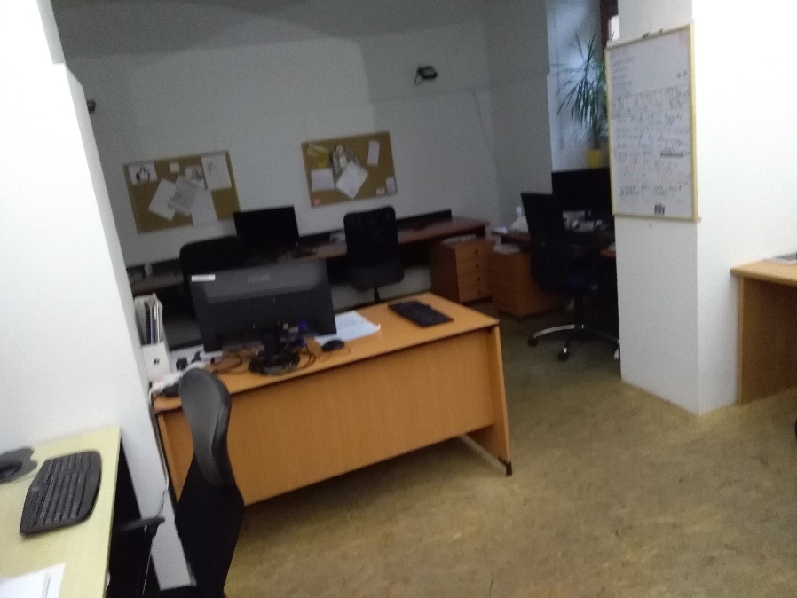
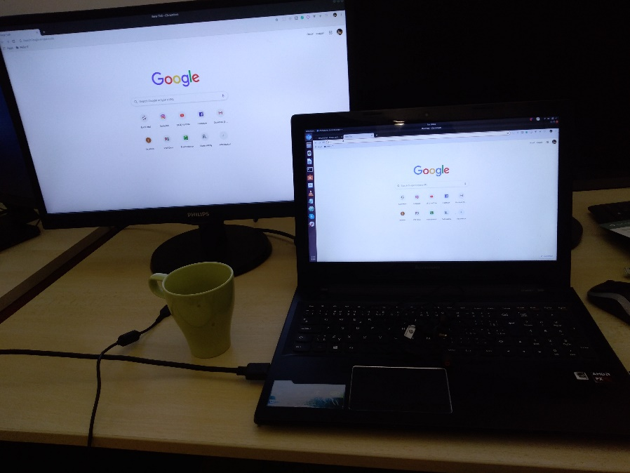
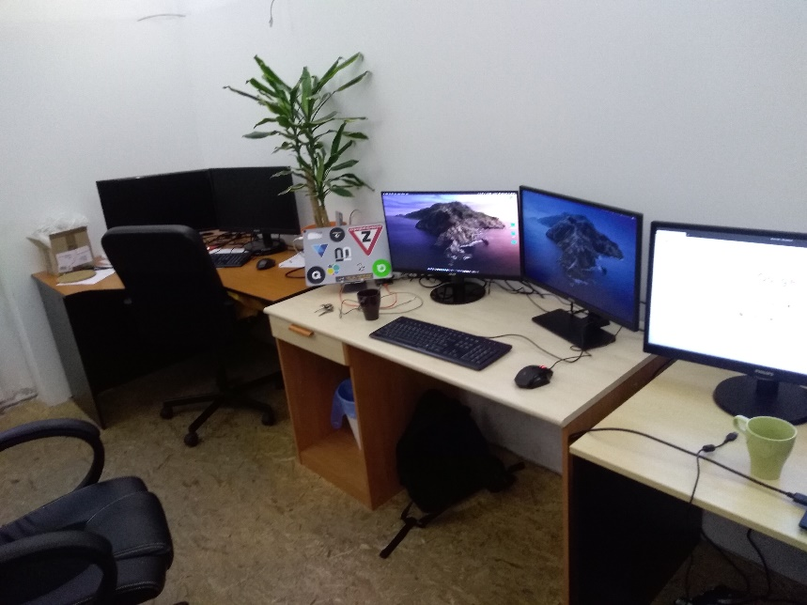
Fotky z práce

Slide 8
Čo som sa naučil
Naučil som sa pracovať v knižnici React.js potom sa naučil backendový framework Python-Django zlepšil som si svoje vedomosti v Node.js a naučil som sa TypeScript
Naučil som sa toho dosť v Prahe aj vďaka tomu, že som bol vo skvelej firme zo skvelými ľuďmi
Bol som rád za to, že som bol v dobrej firme kde som sa dobre cítil a to bolo najlepšie na tom ;)

Slide 9
Praha zaujímavosti
Top obľúbené miesta v Prahe: 1.Vacvalské námestie
2. Tancujúci dom
3. Strelecký ostrov
4. Stena Johna Lennona
5. Kostol Sv. Mikuláša/Malá strana
6. Pražský hrad
7. Pražský metronóm
8. Karlov Most
9. Staromestské námestie a Pražský orloj
10. Žižkovská veža

Slide 10
Praha ďalšie zaujímavosti
Vďaka Erasmu sme mohli spoznávať Prahu ale spoznali sme aj iné miesta:
- Karlove Vary prehliadka múzea Jana Becher
- Národné technické múzeum Praha
- Mladá Boleslav múzeum automobilovky Škoda
- Mali sme plavbu parníkom po Vltave

Slide 11
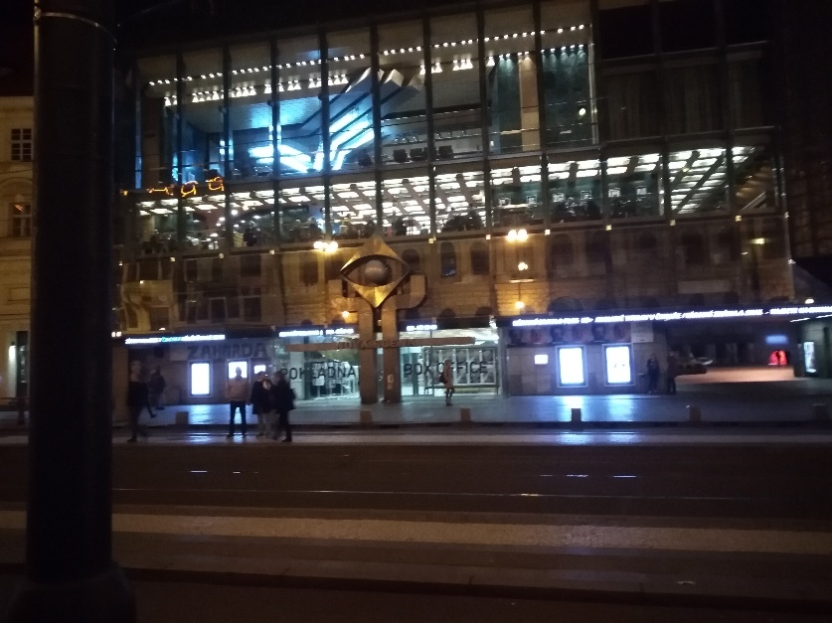
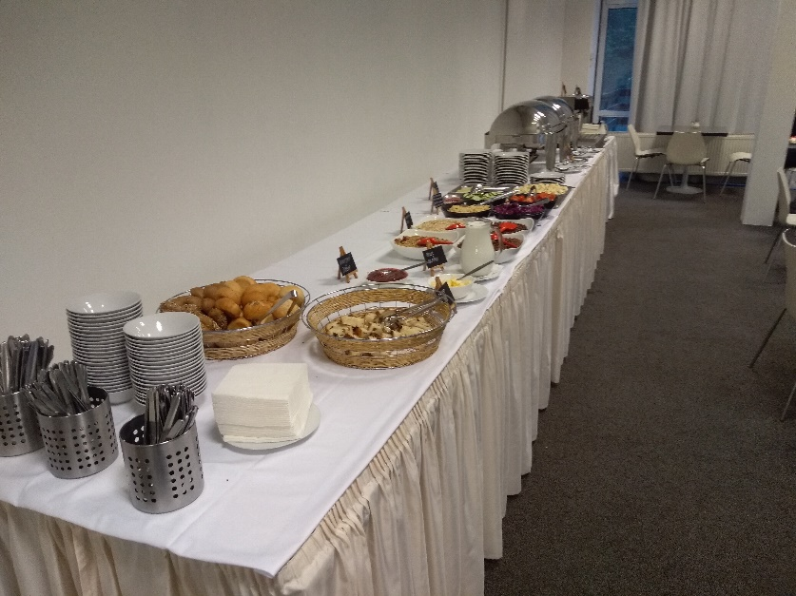
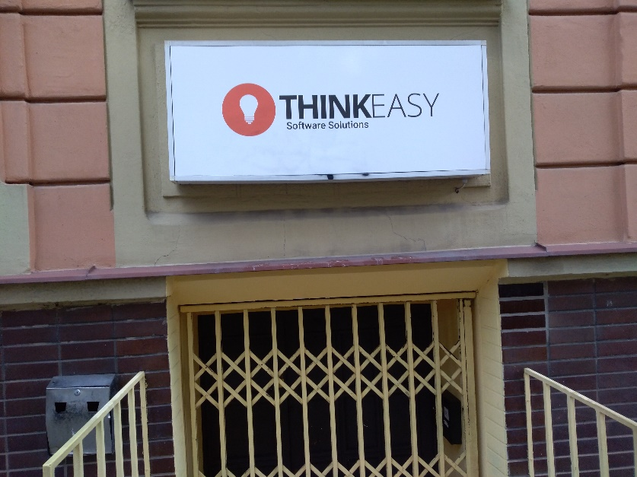
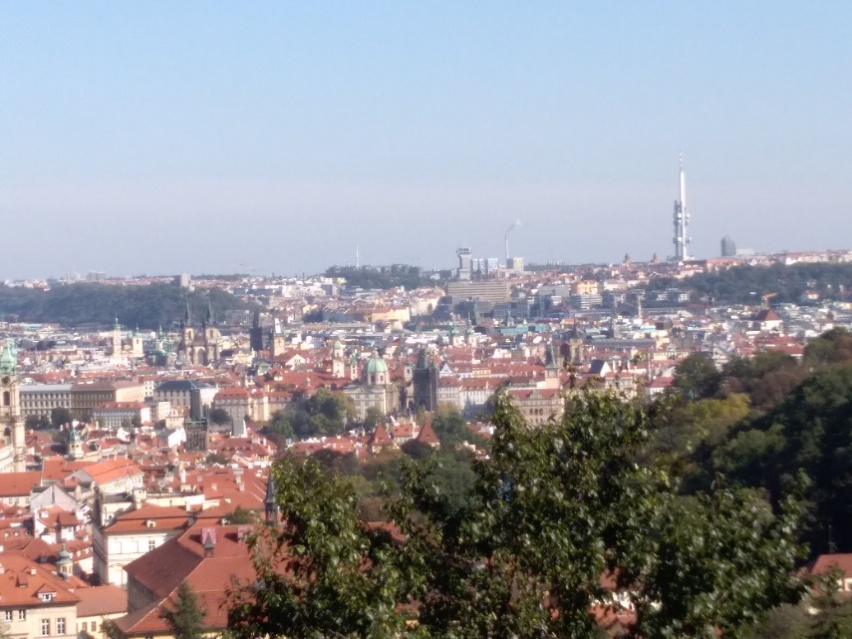
Fotky z Prahy

Slide 12
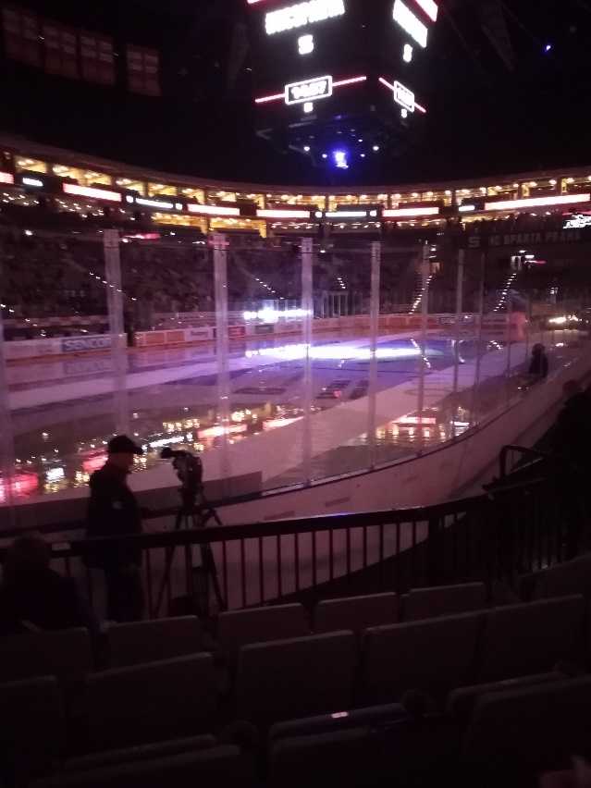
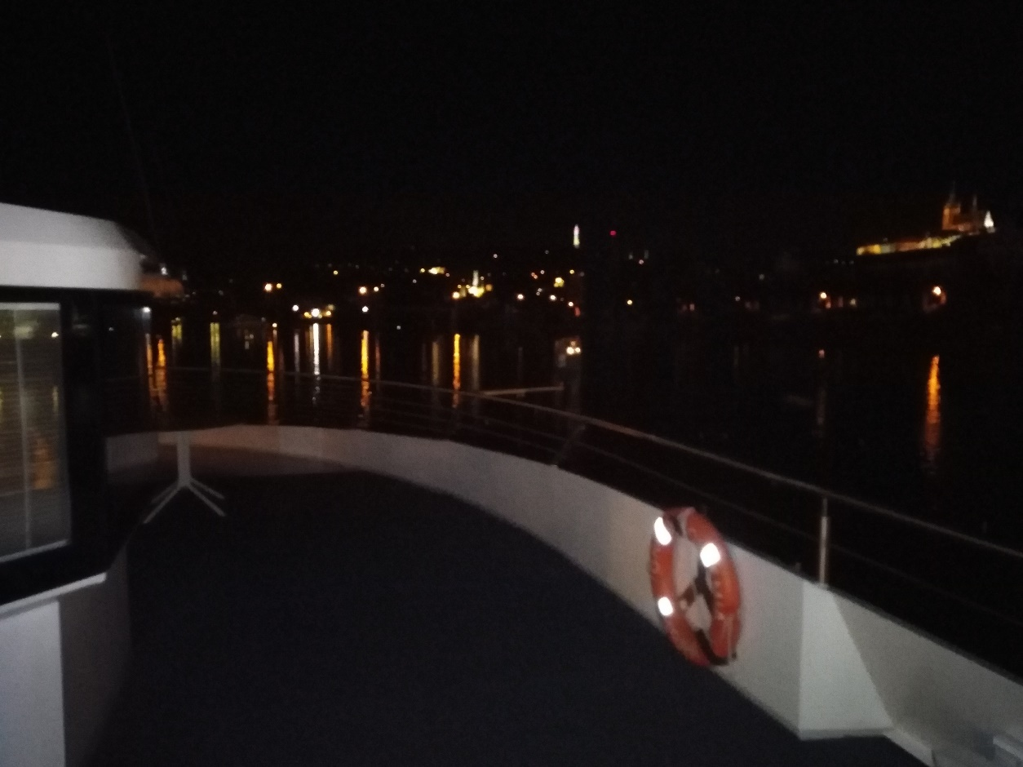
Ďalšie fotky

Slide 13
Záver
Vďaka Erasmu som zažil tri pekné týždne v Prahe.
Spoznal som nových ľudí naučil som sa niečo nové.
Keby som mohol odporúčal by som každému vyskúšať takúto možnosť.

Slide 14
Ďakujem za pozornosť ☺

